Slide 1
Великие имена в библиотечной профессии
(отечественные)

Slide 2
Сколько дней труда, сколько ночей без сна, сколько усилий ума, сколько надежд и страхов, сколько долгих жизней усердного изучения вылиты здесь в мелких типографских шрифтах и стиснуты в тесном пространстве окружающих нас полок
А. Смит
С возникновением первых книгохранилищ появилась и новая профессия - библиотекарь. Звание «библиотекарь» считалось чрезвычайно важным и почетным, его удостаивались избранные, знающие люди, большие труженики на ниве книжного дела. В прошлом веке стать почетным библиотекарем было даже труднее, чем академиком. На эту должность приглашали выдающихся ученых, писателей, поэтов.

Slide 3
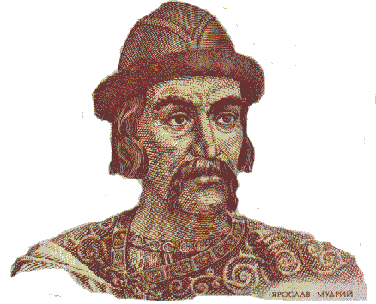
В период правления великого князя Ярослава Мудрого (1019-1054) Киевская Русь достигла своего наибольшего расцвета, став одним из самых мощных в Европе. Вся деятельность Ярослава Мудрого была полностью направлена на укрепление стольного города и обширных владений. Именно в период данного правителя началось активное возведение городов.
Ярослав Мудрый активно развивал на Руси идеи просвещения, а большая часть его внутренней политики была направлена на повышение грамотности и образованности народа.
Он основал училище в котором мальчиков обучали церковному делу. К слову, именно в период правления Ярослава в Киевской Руси появляется свой митрополит.
И, конечно же, стоит отметить наставническую литературную деятель-ность князя, который оставил после себя очень важные литературные и юридические памятки.

Slide 4
С малых лет П Евфросиния Полоцкая (1101-1173) отличалась столь же необыкновенной красотой, сколь и удивительной одаренностью. Уже в раннем возрасте она обнаружила любовь к чтению, к искусству.
Будучи весьма образованной, Евфросиния занималась переводами с греческого и других языков, составляла комментарии к переве-денным историческим трудам.
Этот подвижнический труд по переписыванию книг и собиранию библиотеки занял не один год.
Литературно-переводческая дея-тельность образованной монахини в немалой степени способствовала развитию письменности, распрост-ранению книг и подъему культурной жизни в ее родном Полоцке. Когда работа по созданию собственной библиотеки близилась к завершению, епископ Илия, посвя-щенный в замыслы Евфросинии, соблаговолил выделить мудрой монахине архиерейские постройки с соборной церковью.

Slide 5
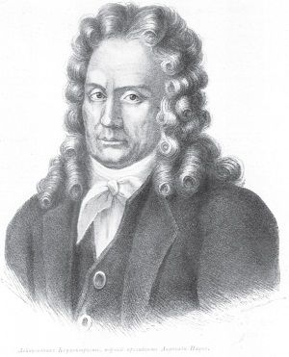
Шумахер Иоганн Даниель (1690-1761) родился в г. Кольмаре (французская провинция Эльзас). Образование получил в Страсбургском университете. Соратник Петра I Франц Лефорт пригласил его на русскую службу. В 1714 году Шумахер прибыл в Петербург, где был принят в Аптекарскую (затем Медицинскую) канцелярию на должность секретаря по иностранной переписке.
В 1721 году Шумахер был отправлен Петром I в Европу с поручением «стараться о приглашении в Россию разных ученых» и приобрести новые книги для Библиотеки.
В 1725 году, после открытия Академии наук, Библиотека и Кунсткамера стали одними из первых ее учреждений. Шумахер вошел в штат Академии первоначально в должности библиотекаря, а затем стал начальником Академической канцелярии. Он содействовал открытию при Академии наук вспомогательных учреждений: типографии, гравировальной палаты, книжной лавки и переплетной мастерской.
Деятельность Шумахера отличалась общей прогрессивной направленностью, что нашло отражение в поистине выдающихся ее результатах. Под руководством Иоганна Даниеля Шумахера в 1740-1750-х годах Библиотека Академии наук стала одной из лучших в мире по полноте фонда, оборудованию, качеству обслуживания читателей.

Slide 6
Богданов Андрей Иванович
(1692 ‒ 11.9.1766)
Один из первых русских книговедов. Окончив гимназию при Петербургской Академии наук, работал в академической типографии, затем стал помощником библиотекаря Академии наук.
Автор труда «Историческое, географическое и топографическое описание Санкт-Петербурга...» (СПБ, 1779). Рукопись Богданова «Краткое ведение и историческое изыскание о начале и произведении вообще всех азбучных слов...» содержит первую историю русских типографий и первый опыт библиографического свода отечественной книги.
Богданов участвовал в составлении «Камерного каталога» Библиотеки Петербургской академии наук и «Краткого российского летописца» М.В. Ломоносова.

Slide 7
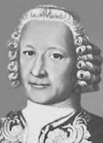
Чеботарев Харитон Андреевич (1746-1815)
Первый избранный ректор Московского университета, будучи студентом философского факультета, начал помогать в библиотеке, стал хранителем фондов.
После окончания учебы его оставили преподавать, но работу в библиотеке он не оставил. Ко времени избрания ректором имел 37 лет стажа библиотечной работы и оставался библиотекарем еще три года после ухода с поста ректора.

Slide 8
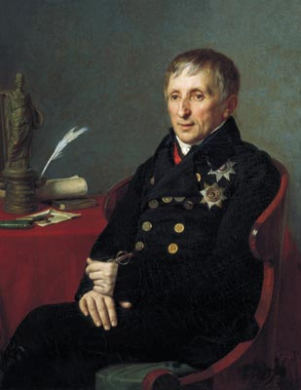
).
Оленин Алексей Николаевич (28 ноября 1763-17 апреля 1843)
Сегодня Алексей Николаевич Оленин вряд ли известен кому-то за пределами узкого круга специалистов, изучающих историю и развитие библиотечного дела в России 1-й половины XIX века.
В 1808 году опубликован первый археологический труд А.Н. Оленина о Тьмутараканском камне, в котором он заявил о себе как достаточно серьезный ученый. За это наш герой был назначен помощником главного директора Императорской библиотеки графа А.С. Строганова. Эта должность считалась почетной и не оплачивалась.
Он создал собственную уникальную систему библиографичес-кой классификации. При нем библиотека заняла четвертое место среди крупнейших европейских библиотек.

Slide 9
Крылов Иван Андреевич (1769-1844) – русский публицист, поэт, баснописец, издатель сатирико-просветительских журналов.
В 1812 г. Крылов поступает работать в Императорскую Публичную библиотеку. Он прослужил в библиотеке 29 лет – сначала помощником библиотекаря, потом библиотекарем и, наконец, заведующим Русским отделением. В этот период основной задачей библиотеки было именно создание фонда книг на русском языке, и Крылов активно этим занимался.
Участвуя в коллективных обсуждениях проблем создания библиотечных каталогов, Крылов настаивал: каталог должен быть построен так, чтобы читатель мог легко найти в нем требуемую книгу и описать ее, а библиотекарь мог так же легко по этому описанию найти книгу в фонде. В библиотеке до сих пор хранятся библиографические карточки, написанные рукой И.С. Крылова. Есть его кабинет, диванчик, на котором он любил отдохнуть.

Slide 10
Востоков
Александр Христофорович
(1781-1864)
Родился в Аренсбурге (Курессааре) на о. Сааремаа (ныне Эстония).
По происхождению немец, настоящая фамилия – Остенек.
Учился в Санкт-Петербурге в Кадетском корпусе, затем в Академии художеств, которую окончил в 1802.
Работал в Публичной библиотеке, с 1831 старший библиотекарь Румянцевского музея.
Академик с 1841, доктор философии Тюбингенского университета (1825) и доктор Пражского университета (1848), член зарубежных научных обществ. В ранний период своей деятельности писал стихи

Slide 11
Лобачевский Николай Иванович (1792-1856)
Великий русский математик, создатель неэвклидовой геометрии, много сделал для процветания своего родного Казанского университета.
В 1819 г. ему было поручено привести в порядок университетскую библиотеку. С 1825 г. по 1835 г. он исполнял должность библиотекаря даже тогда, когда стал ректором.
Как руководитель библиотеки и самого университета он добился реорганизации системы комплектования, уделяя особое внимание сохранности фондов и строительству нового здания библиотеки. Он добился и того, что библиотека обслуживала широкие круги посторонних читателей, то есть фактически была публичной.

Slide 12
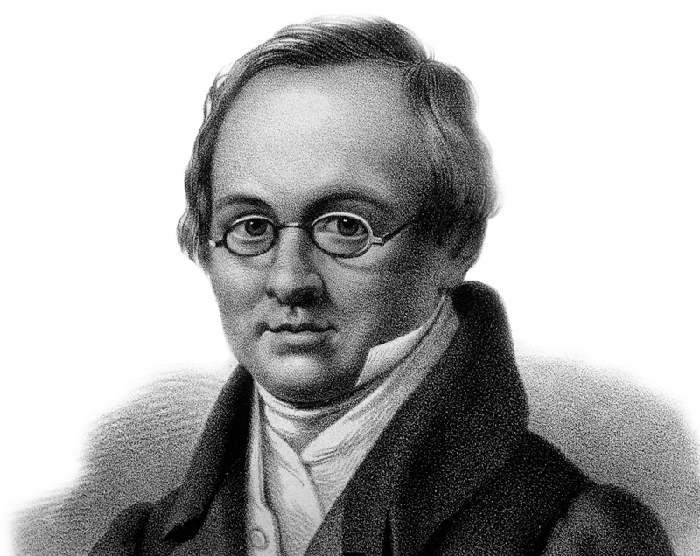
Дельвиг Антон Антонович
(1798- 1831)
Русский поэт, один из близких друзей А.С. Пушкина. Поэтическое творчество Дельвига было очень тепло принято современниками. В нем он обращался к самым разнообразным жанрам и традициям. Так, с одной стороны, он следует законам античной поэзии и становится мастером идиллии. С другой стороны, в творчестве Дельвига отчетливо проявились и фольклорные традиции, связанные, в частности, с лирической песней.
Особое внимание он уделяет русской литературе и поэзии, начинает писать стихи и вскоре становится одним из первых лицейских поэтов, соперничая с Пушкиным.
Издательская деятельность Дельвига, его альманах «Северные цветы» (1825-1831) и «Литературная газета» (1830-1831) имели большое значение для объединения поэтов пушкинского круга и защиты их позиций

Slide 13
Корф Модест Андреевич
(1800 - 1876)
Сын курляндского помещика, сенатора; мать русская; дети, по тогдашним законам, были православные.
Семья была патриархальная и благочестивая; в ней царило полное согласие, радушное гостеприимство, ласковость ко всем. Учился в лицее с Пушкиным.
Корф окончил курс с правом на серебряную медаль, поступил в министерство юстиции и сразу стал делать самую блестящую карьеру.
В 1849 г. он был назначен директором петербургской Публичной библиотеки, очень много сделал для ее процветания.
Занимал впоследствии другие высокие государственные должности.

Slide 14
Одоевский
Владимир Фёдорович
(1803-1869)
Русский писатель, философ, педагог, музыковед и теоретик музыки.
Принадлежал к чрезвычайно знат-ному дворянскому роду, к одной из ветвей Рюриковичей.
С 1846 по 1861 г. Одоевский был деятельным помощником директора Императорской Публичной библиотеки (сначала – Д.И. Бутурлина, потом – М.А. Корфа) и заведующим Румянцевским музеем, хранителем его ценностей, впоследствии положенных в основу Российской государственной библиотеки.
Круг его обязанностей был чрезвычайно обширен и сам он в дневнике характеризовал свой труд как «безмерный, беспрерывный, беспощад-ный и спешный». Одоевский сыграл большую роль в решении всех кардинальных проблем библиотеки – обновления помещений, комплектова-ния, каталогизации и расстановки книг, обслуживания читателей.

Slide 15
Стасов
Владимир Васильевич
(1824-1906)
Выдающийся русский искусствовед, музыкальный критик, археолог, почетный академик проработал библиотекарем более 50 лет в Императорской публичной библиотеке Петербурга.
В Публичной библиотеке Стасов стал безвозмездно помогать в описании и систематизации книжного фонда. С 1855 г. его работа стала постоянной. С 1872 г. он фактически заведовал художественным отделом и неоднократно исполнял обязанности директора библиотеки.
Стасов писал: «Я обязан Библиотеке бесконечно много, добрую часть своего образования я вынес из нее, во множестве работ она мне помогла». Стасов добивался, чтобы каждая библиотека была бесплатной. Сам он оказывал всевозможную помощь в выборе книг, организовывал выставки, лекции, экскурсии. Будучи лично знаком с такими выдающимися людьми, как А. Бородин, М. Балакирев, М. Мусоргский, И. Репин, Л. Толстой, он всячески помогал им в подборе литературы. «Хороший, знающий библиотекарь – верный помощник всякого серьезного исследователя и просто даже серьезно занимающегося человека», – говорил Стасов.

Slide 16
ФЕДОРОВ
НИКОЛАЙ ФЕДОРОВИЧ
(1829–1903)
Русский религиозный мыслитель и философ. Родился 26 мая (9 июня) 1829 в селе Ключи Тамбовской губернии.
С 1854 преподавал историю и географию в различных уездных училищах. С 1869 работал библиотекарем в Москве, с 1874 – в библиотеке Румянцевского музея.
Общественным идеалом Федорова была «психократия», социальные отношения должны полностью определяться нравственными принципами и прежде всего «супраморализмом» (долгом воскрешения).
Федоров считал себя христианским мыслителем, хотя натуралистические тенденции его учения и трактовка им догматики давали основания для упреков в «неортодоксальности» и отклонении от традиции.

Slide 17
Бартенев
Петр Иванович
( 1829-1912)
Русский историк, библиограф и литературовед родился в сельце Королевщино (вошло в состав г. Грязи) Липецкого уезда Тамбовской губернии (ныне Липецкая область), в дворянской семье. Королевщино – родовая усадьба матери Бартенева, здесь он жил до поступления в Благородный пансион при Рязанской гимназии.
В Московском университете учился на словесном отделении историко-филологического факультета.
В 1859 году Петр Иванович Бартенев возвратился в Москву и занял место заведующего Чертковской библиотекой, где проработал до 1873 года.
Как библиограф он известен составлением «Каталога Чертковской библиотеки» (1863-1868. Создал большое количество библиографических указателей.

Slide 18
Межов
Владимир Измайлович
(1830-1894)
Првый российский профессио-нальный библиограф. Родился в небогатой дворянской семье, воспитывался матерью, отец умер в 1830 г. В 1840 г. был принят в Гатчинский Сиротский институт.
После окончания института (1850) работал регистратором обязательного экземпляра в Императорской Публичной библиотеке в Петербурге.
С 1858 г. ведет роспись статей из всех периодических изданий, поступающих в библиотеку. Формиро-вал картотеки, составлял текущие универсальные списки новых книг и периодических изданий в журналах
Литературное наследие В.И. Межова насчитывает более 100 библиографических работ, посвящен-ных различным отраслям знаний, практическая ценность которых не утратила своей актуальности и сегодня.

Slide 19
Рубакин Николай Александрович
(1(13) июля 1862, Ораниенбаум - 23 ноября 1946, Лозанна)
Русский книговед, библиограф, популяризатор науки и писатель.
Родился в купеческой семье, отец его был городским головой в Ораниенбауме. Окончил Петербургский университет, пройдя курс обучения одновременно на трех факультетах — естественном, историко-филологическом и юридическом, и посвятил себя издательско-библиотечной деятельности,
В качестве члена и секретаря комитета грамотности, Н.А. Рубакин был в числе первых, положивших начало оживлению этого долго дремавшего учреждения.
Потребности читающей публики Рубакин изучал систематически, составив сначала «Программу по исследованию литературы для народа» (1889), а затем вступив в обширную корреспонденцию с лицами, отозвавшимися на программу.
В связи с другими исследованиями русского книжного и библиотечного дела, это дало Рубакину материал для чрезвычайно интересных докладов и статей.

Slide 20
Хавкина Любовь Борисовна
(1871-1946)
С именем Л.Б. Хавкиной связаны основные этапы в отечественном библиотеко-ведении: организация первого в России Национального отдела библиотековедения (Харьков, 1903); первый в России проект библиотечного образования (1904); создание первых университетских пособий о проблемах библиотечного дела в России и за рубежом.
Хавкина требовала научного подхода к решению теории и практики библиотечного дела. По ее инициативе была создана первая русская государственная инструкция по описанию произведений печати и организации алфавитного каталога. Позже на ее основе составлялись печатные карточки для научных библиотек (к их изданию приступили в 1927 г.), а затем были разработаны "Единые правила описания произведений печати".

Slide 21
Удо Георгиевич Иваск
( 1878-1922)
Российский и эстонский художник, коллекционер-библиофил, историк книги, автор экслибриса, считающегося первым в Эстонии. Родился в Керселе, Лифляндия, в семье агронома.
Он был одним из создателей Российского библиографического института и Книжной палаты в Москве.
В 1922 году переехал в независимую Эстонию, где работал помощником главного библиотекаря Тартуского университета.

Slide 22
Здобнов Николай Васильевич
(1888-1942)
Советский библиограф, автор «Истории русской библиографии» (вышло три издания), краевед Урала, Сибири и Дальнего Востока, член Центрального Бюро краеведения при Академии наук.
С 1919 по 1921 годы жил в Томске, где начал библиографическую деятельность и активно участвовал в работе Института исследования Сибири. До 1922 года заведовал библиографическим бюро Научной библиотеки Томского университета.
В 1919-1921 годах работал там над указателем литературы о Сибири и Урале, который продолжил бы известный труд В.И. Межова «Сибирская библиография». В 1922 году опубликована первая статья о библиографии в журнале «Сибирские огни».

Slide 23
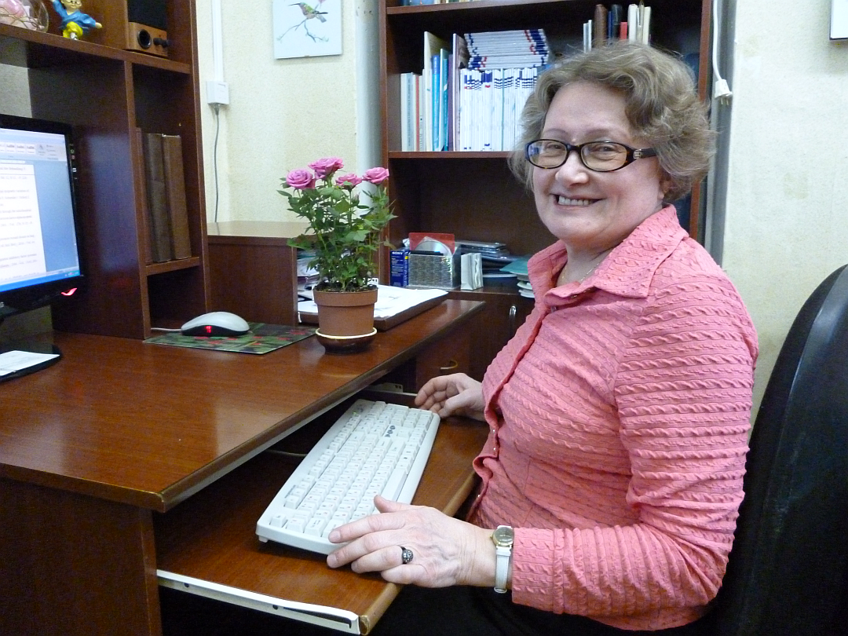
Подготовила главный библиограф Т.М. Березина

